Slide 1


Reducciones (II) y Problemas NP Completos
Teoría de Algoritmos

Slide 2


Recordamos el concepto de reducción (polinomial)
¿Qué recuerdan?

Slide 3
Recordemos: Clases de Complejidad
P: problemas que se pueden resolver en tiempo polinomial (de forma eficiente) → Pueden ser resueltos en tiempo polinomial por una máquina de Turing determinística.
NP: problemas para los que existe un certificador eficiente → se pueden validar en tiempo polinomial. → Pueden ser resueltos en tiempo polinomial por una máquina de Turing no determinística.

Slide 4

Problemas NP-Completos
En matemático: X ∈ NP-Completo sii:
X ∈ NP
∀ Y ∈ NP, Y ≤_{p}X
En Argentino:

Slide 5


Consecuencias
Si X es un problema NP-Completo, sólo puede resolverse en tiempo polinomial sii P = NP.
Si al menos un problema NP-Completo puede resolverse en tiempo polinomial, entonces todos pueden y P = NP.
No es obvio que un problema NP-Completo exista siquiera.

Slide 6
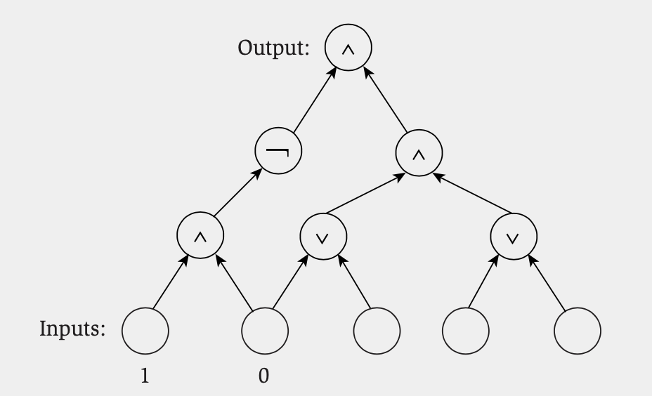
Bueno, ¿pero cuál es un problema NP-Completo?
Teorema de Cook & Levin: Circuit Satisfiability

Slide 7
Ahora podemos laburar
Si logramos reducir un problema NP-Completo a otro problema X → X es NP-Completo (por propiedad de transitividad).
Se puede reducir Circuit Satisfiability a 3-SAT transformando el problema a SAT con hasta 3 términos, y luego pasar a 3-SAT como vimos antes.
Si el nodo v es ~ con entrada desde u → x_{v} = ~x_{u} → agregamos cláusulas (x_{u}⋁ x_{v}) y (~x_{u}⋁ ~x_{v})
Si el nodo v es ⋁ con entradas u y w → x_{v} = x_{u} ⋁ x_{w} → agregamos (x_{v} ⋁ ~x_{u}), (x_{v} ⋁ ~x_{u}) y (~x_{v} ⋁ x_{u}⋁ x_{w}).
Si el nodo v es ∧ con entradas u y w → x_{v} = x_{u} ∧ x_{w} → agregamos (~x_{v} ⋁ x_{u}), (~x_{v} ⋁ x_{w}) y (x_{v} ⋁ ~x_{u} ⋁ ~x_{w}).
Si el nodo v es una constante → Agregamos (x_{v})
→ 3-SAT es NP-Completo

Slide 8

Haciendo memoria…
Como vimos antes: 3-SAT ≤_{p} Independent Set ≤_{p} Vertex Cover
→ Independent Set y Vertex Cover también son NP-Completos.

Slide 9

Volviendo al problema de las N-Reinas… ¿es NP-Completo?
https://dl.acm.org/doi/10.1145/101340.101343
https://dl.acm.org/doi/10.1145/122319.122322

Slide 10
Ejercitemos un poco

Slide 11
Reduzcamos: ver si un número es múltiplo de otro a: ver si un elemento está en una lista

Slide 12

Vemos si K-clique es NP-Completo usando Independent Set
¿Está K-Clique en NP?
¿Qué tenemos que reducir a qué?
Ok, tenemos que poder resolver cualquier
problema de IS con un resolvedor de K-Clique.
Visualicen un grafo, y un IS…
¿Qué propiedad cumplen esos nodos entre sí?

Slide 13
Reduciendo Independent Set a K-Clique
Obtenemos el grafo "complemento" → Aristas que no están en G.
Definimos que hay un Independent Set de al menos K vértices sii hay un clique de al menos K vértices en el grafo complemento.
¿Es K-Clique un problema NP-Completo?

Slide 14
Estrategias para reducir en general
Reducción por equivalencia simple (Independent Set y Vertex Cover, o lo que acabamos de hacer con K-Clique)
Reducción de caso especial a caso general (N reinas a Independent Set)
Reducción por encodeo de características

Slide 15

Veamos Programación Lineal
Pará, ¿PL no era una forma de resolver problemas? ¿Ahora PL es un problema?
¿Está Programación Lineal en NP?
¿Es NP-Completo?
¿Y Programación lineal entera?
Pero… y no podemos resolver un problema NP-Completo con PL (no entera)?

Slide 16
Seguimos con nuestra programación habitual

Slide 17
Veamos otro tipo de problema
Vertex Cover e Independent Set son problemas de selección de subset.
Ahora podemos ver un problema de permutaciones: elegir un orden.

Slide 18
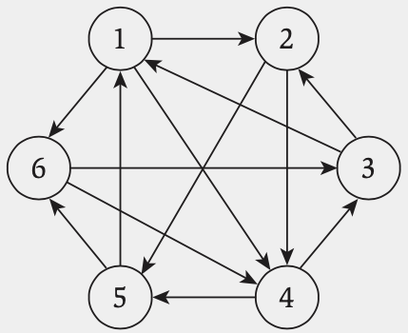
Problema del viajante (TSP)
No necesariamente no-dirigido, no necesariamente cumpliendo la desigualdad triangular.
Lo planteamos como un problema de decisión: ¿existe un camino de costo/distancia como máximo D?

Slide 19
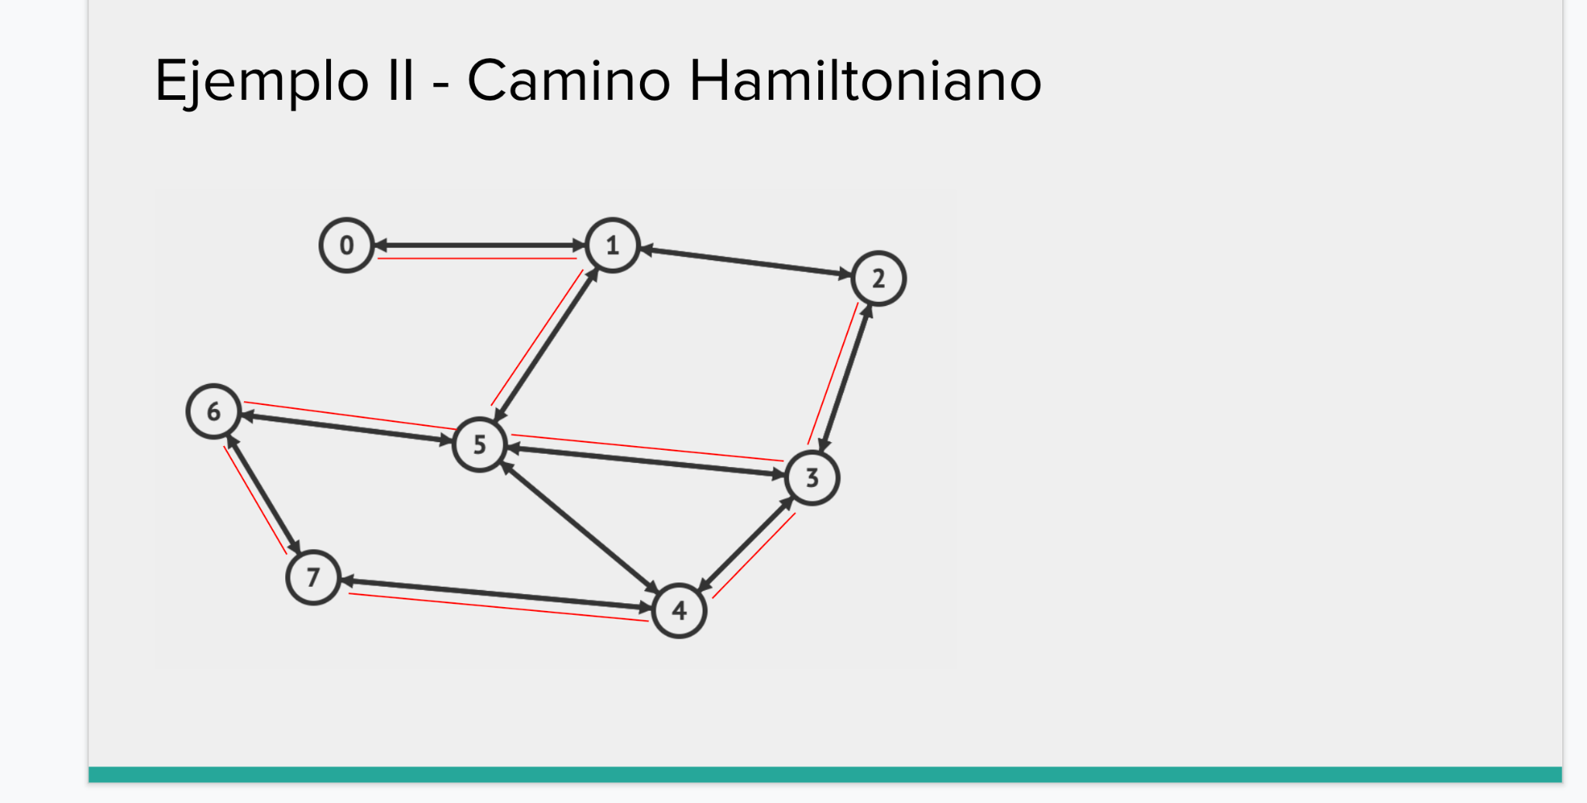
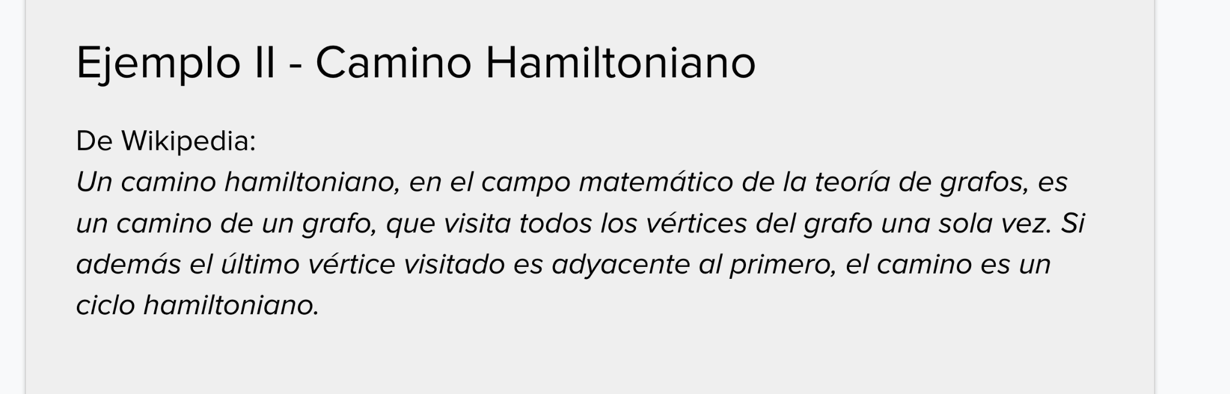
Ciclo Hamiltoniano
Recordamos…

Slide 20
Reduzcamos Ciclo Hamiltoniano a TSP!
¿TSP está en NP? ¿Y Ciclo Hamiltoniano?
Creamos un Grafo dirigido completo, con "los mismos vértices" que el original.
Las aristas del grafo anterior tienen peso 1 cuando existen en el original, y peso 2 si no existen en el original.
Existe un ciclo Hamiltoniano en el grafo original, sii existe un camino TSP en el nuevo grafo de a lo sumo (y exactamente) n = cantidad de vértices.
No puede ser menor que n
Si es mayor que n, debe haber utilizado una arista de peso 2 → uso una arista que no existe en el original.
Notes:
Simplemente

Slide 21
Ok, pero esto no dice que sean NP-Completos…
Si redujéramos un NP-Completo a TSP, ¿Qué diría sobre cada uno de estos problemas?
¿Y si redujéramos un NP-Completo a Ciclo Hamiltoniano?

Slide 22
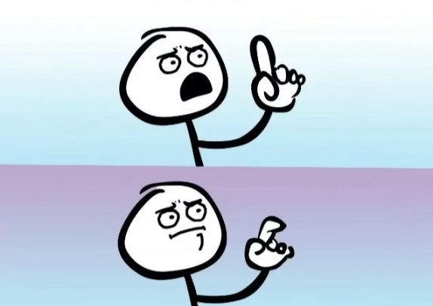

Reduzcamos 3-SAT a Ciclo Hamiltoniano
¿Por qué reducimos 3-SAT y no otra cosa?
Básicamente… ¿tienen alguna mejor idea?
Cuando no tenemos una idea clara, 3-SAT es una buena idea porque su naturaleza combinatoria es bastante simple.
Dado un problema 3-SAT cualquiera (variables, cláusulas) como definimos si es satisfacible por tener una caja resolvedora de Ciclo Hamiltoniano?

Slide 23
Ok, entonces…
La demostración la dejamos, pero es por ahí.

Slide 24
Momento de tomarse un descanso

Slide 25

Ahora veamos si camino Hamiltoniano es NP-Completo
¿Está en NP?
Reducimos Ciclo Hamiltoniano a Camino Hamiltoniano:
Agarramos un vértice al azar y lo reemplazamos por v' y v''. Todas las aristas salientes de v ahora salen de v', todas las entrantes entran a v''.
Existe Ciclo Hamiltoniano en el original sii existe Camino Hamiltoniano en el nuevo (ese camino necesariamente empieza en v' y termina en v'').

Slide 26
Ejercicio tranqui III, un descanso
Problema: dado tres enteros números a, b y c, determinar si a + b = c.
¿Este problema está en NP?
¿Este problema está en P?
¿Se puede reducir este problema a TSP?
¿Cómo reducimos este problema a TSP?
¿Que implica que hayamos reducido este problema a TSP?
¿Cómo reducimos TSP a este problema?
Notes:
Nos creamos un grafo de A+B nodos que formen un ciclo, aristas de peso 1, vemos que exista un TSP de costo C.

Slide 27
Problemas de Particionamiento
Problemas en donde buscamos dividir un conjunto de objetos/datos/vértices/etc…

Slide 28

Coloreo de Grafos
Cuando k = 2 → Problema de grafo bipartito → Fácil
Cuando k = 3 → Ya nos fuimos a NP-Completo.

Slide 29

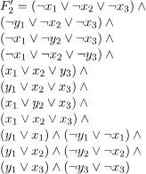
¿3-Coloring es NP-Completo?
¿Está en NP?
Como es difícil de comparar Coloreo a otro problema… vamos a la vieja y confiable 3-SAT → Reducimos 3-SAT a Coloreo (de 3 Colores).

Slide 30
Primeros Pasos
Creamos un nodo por cada variable x_{i} y un nodo por su complemento
Unimos los vértices de variables con sus complementos
Creamos 3 nodos especiales: True, False y Base.
Unimos a cada variable y complemento con Base, para formar triángulos
Unimos True y False con Base para formar otro triángulo.
Hasta acá: v_{i} y su complemento tienen diferente color y es diferente al de Base, y tanto True como False también son diferentes a Base.
Nos faltan ahora las cláusulas.
Notes:
(*) Para que tengan valores diferentes
(**) Base tiene un color → las variables y complementos no pueden tomar ese color.

Slide 31
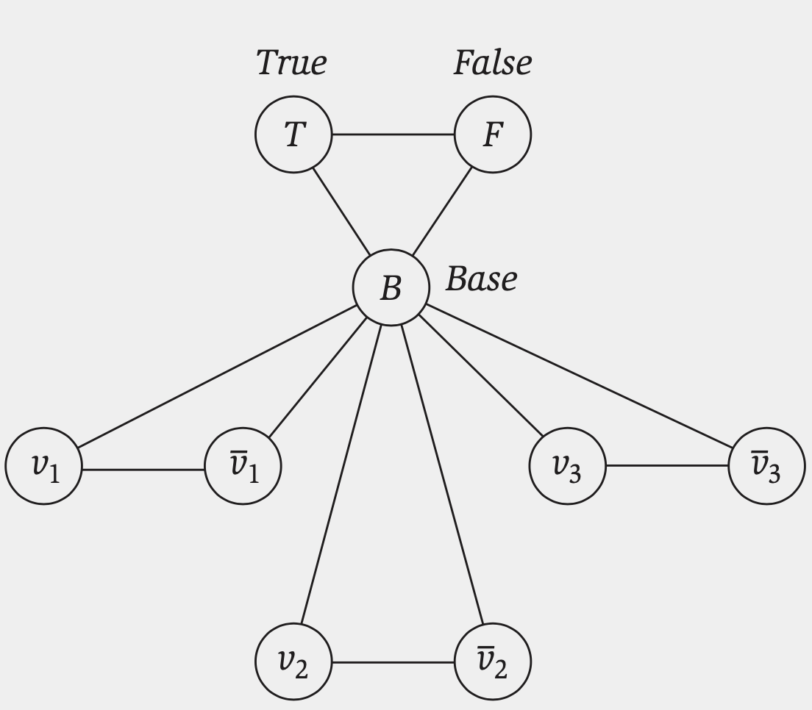
Cómo nos está quedando…

Slide 32
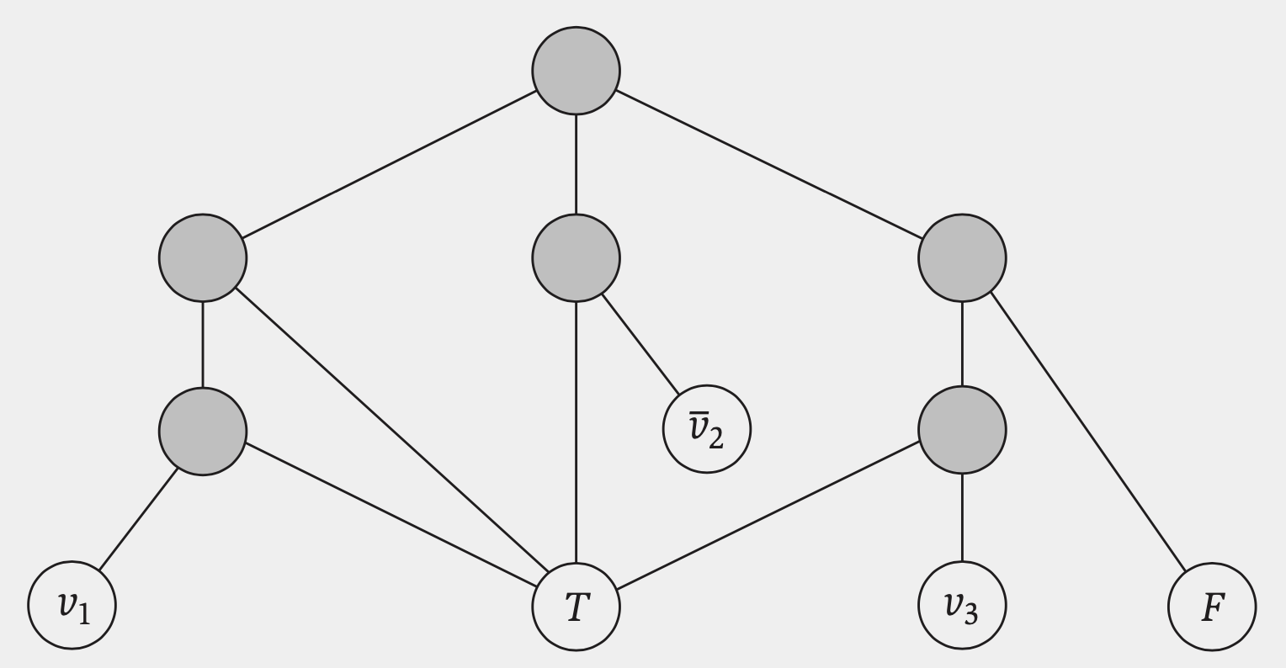
Vamos por las expresiones
Supongamos que tenemos la expresión x₁ ⋁ x₂ ⋁ x₃
Al menos 1 debe ser True → Al menos 1 debe tener el color de True.

Slide 33
Ahora resolvemos
Con esta configuración → La configuración es satisfacible sii este grafo es coloreable por 3 colores.

Slide 34
Ejercicio tranqui IV: reducir bipartito a 3-coloreo

Slide 35
Para generalizar → reducimos 3-coloreo a k-coloreo
Agregamos k-3 nodos que se unen entre sí y a todos los vértices originales;
El grafo resultante es k-coloreable sii el original grafo es 3-coloreable.
→ Para todo K > 3 también es NP-Completo

Slide 36

Conjetura/Teorema de los 4 colores
INGENIEROS

Slide 37
Problemas Numéricos: Subset sum
Recordamos el problema: un conjunto de n elementos y un peso W, ¿existe un subconjunto que sume exactamente W?
Por programación dinámica: O(nW) → pseudopolinomial → No depende del tamaño de la entrada sino de los valores (y termina siendo exponencial). Salvo que W = Polinomio(n).
¿Es tan problemático que sea "pseudopolinomial" realmente? ¿No podría haber algún algoritmo polinomial para resolverlo?

Slide 38
Subset Sum es NP-Completo
¿Es NP?
Luego, podemos reducir otro problema (3-dimensional-matching) a este → es NP-Completo.

Slide 39
El Problema de la mochila es NP-Completo
Easy peasy: subset sum es un caso particular del problema de la mochila → reducción por generalidad → Mochila es al menos tan difícil como subset sum → NP-Completo.

Slide 40

La dificultad de algunos problemas de scheduling
Problema más general: No tenemos sólo deadlines y duración, sino también release times (momento en el cual la tarea comienza a estar disponible)
El problema de decisión pregunta si se pueden cumplir todas las tareas
Bueno… este problema es NP-Completo.

Slide 41
Demostramos
¿Es NP?
Reducimos SubsetSum a este:
Definimos a S como la suma de todos los elementos. Creamos las tareas: la tarea i tiene duración w_{i}, release de 0 y deadline S+1 (entonces se los puede ordenar a todos).
Creamos una n-ésima+1 tarea con release time W y deadline W+1, de duración 1.
Si el problema de scheduling puede resolverse, es únicamente porque se pudieron poner cosas que sumen W justo antes de esta tarea, y luego todas las demás. Además no puede haber tiempo al pedo porque todo suma S, y teníamos S+1 de tiempo total, con 1 ya consumido por esta tarea.

Slide 42
OJO
Reducir desde el caso particular donde empecemos con un SubsetSum con W = Polinomio(n) no implica nada → Este caso no es NP-Completo.

